Slide 1
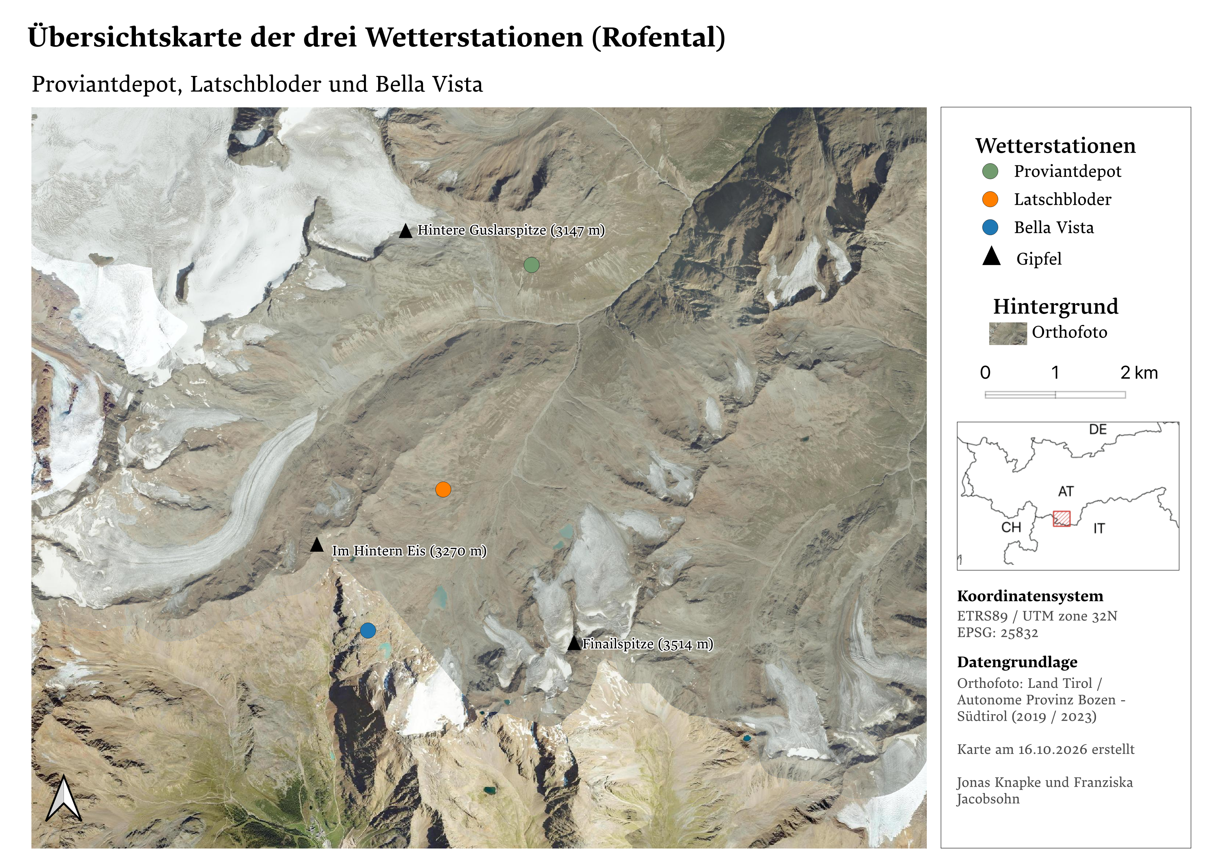
Datenanalyse der Schneehöhe und SWE im Hochgebirge
Vergleich der Wetterstationen Bella Vista, Latschbloder und Proviantdepot im Rofental
Jonas Knapke & Franziska Jacobsohn (20.10.2026), EU Gebirgsforschung
Abbildung 1. Standorte der drei automatisierten Wetterstationen Bella Vista (2805 m a.s.l.), Latschbloder (2929 m a.s.l.) und Proviantdepot (2737 m a.s.l.) (Eigene Darstellung).

Slide 2
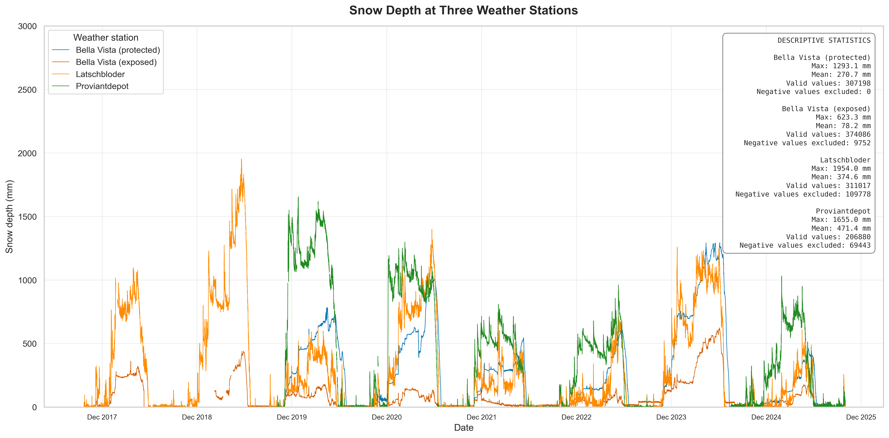
1. Zeitreihe der Schneehöhe
Abbildung 2. Schneehöhe der drei Stationen zwischen 2017 und 2025 (Jacobsohn & Knapke, 2026).

Slide 3
1. Zeitreihe der Schneehöhe
Länge der Zeitreihen verschieden (nur neue Bella Vista dargestellt)
Bella Vista höchste Werte → geschützte Lage und Schneeeintrag durch Wind (Warscher et al., 2024)
Latschbloder geringste Werte → Schneedecke wird möglicherweise durch Wind abgetragen, da exponiertere Lage (Warscher et al., 2024)
Erheblicher Unterschied zwischen Latschbloder und Proviantdepot (2019 / 2020) → Winddeportation, Niederschlagsverteilung

Slide 4
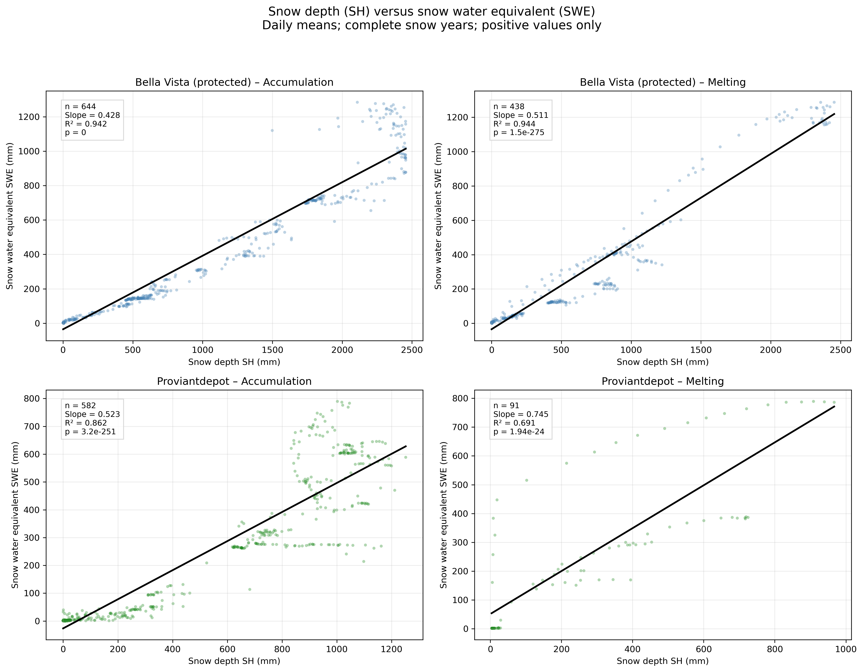
2. Statistische Analyse von SH und SWE
Abbildung 3. Regressionsanalyse von SWE und SH (Jacobsohn, 2026).

Slide 5
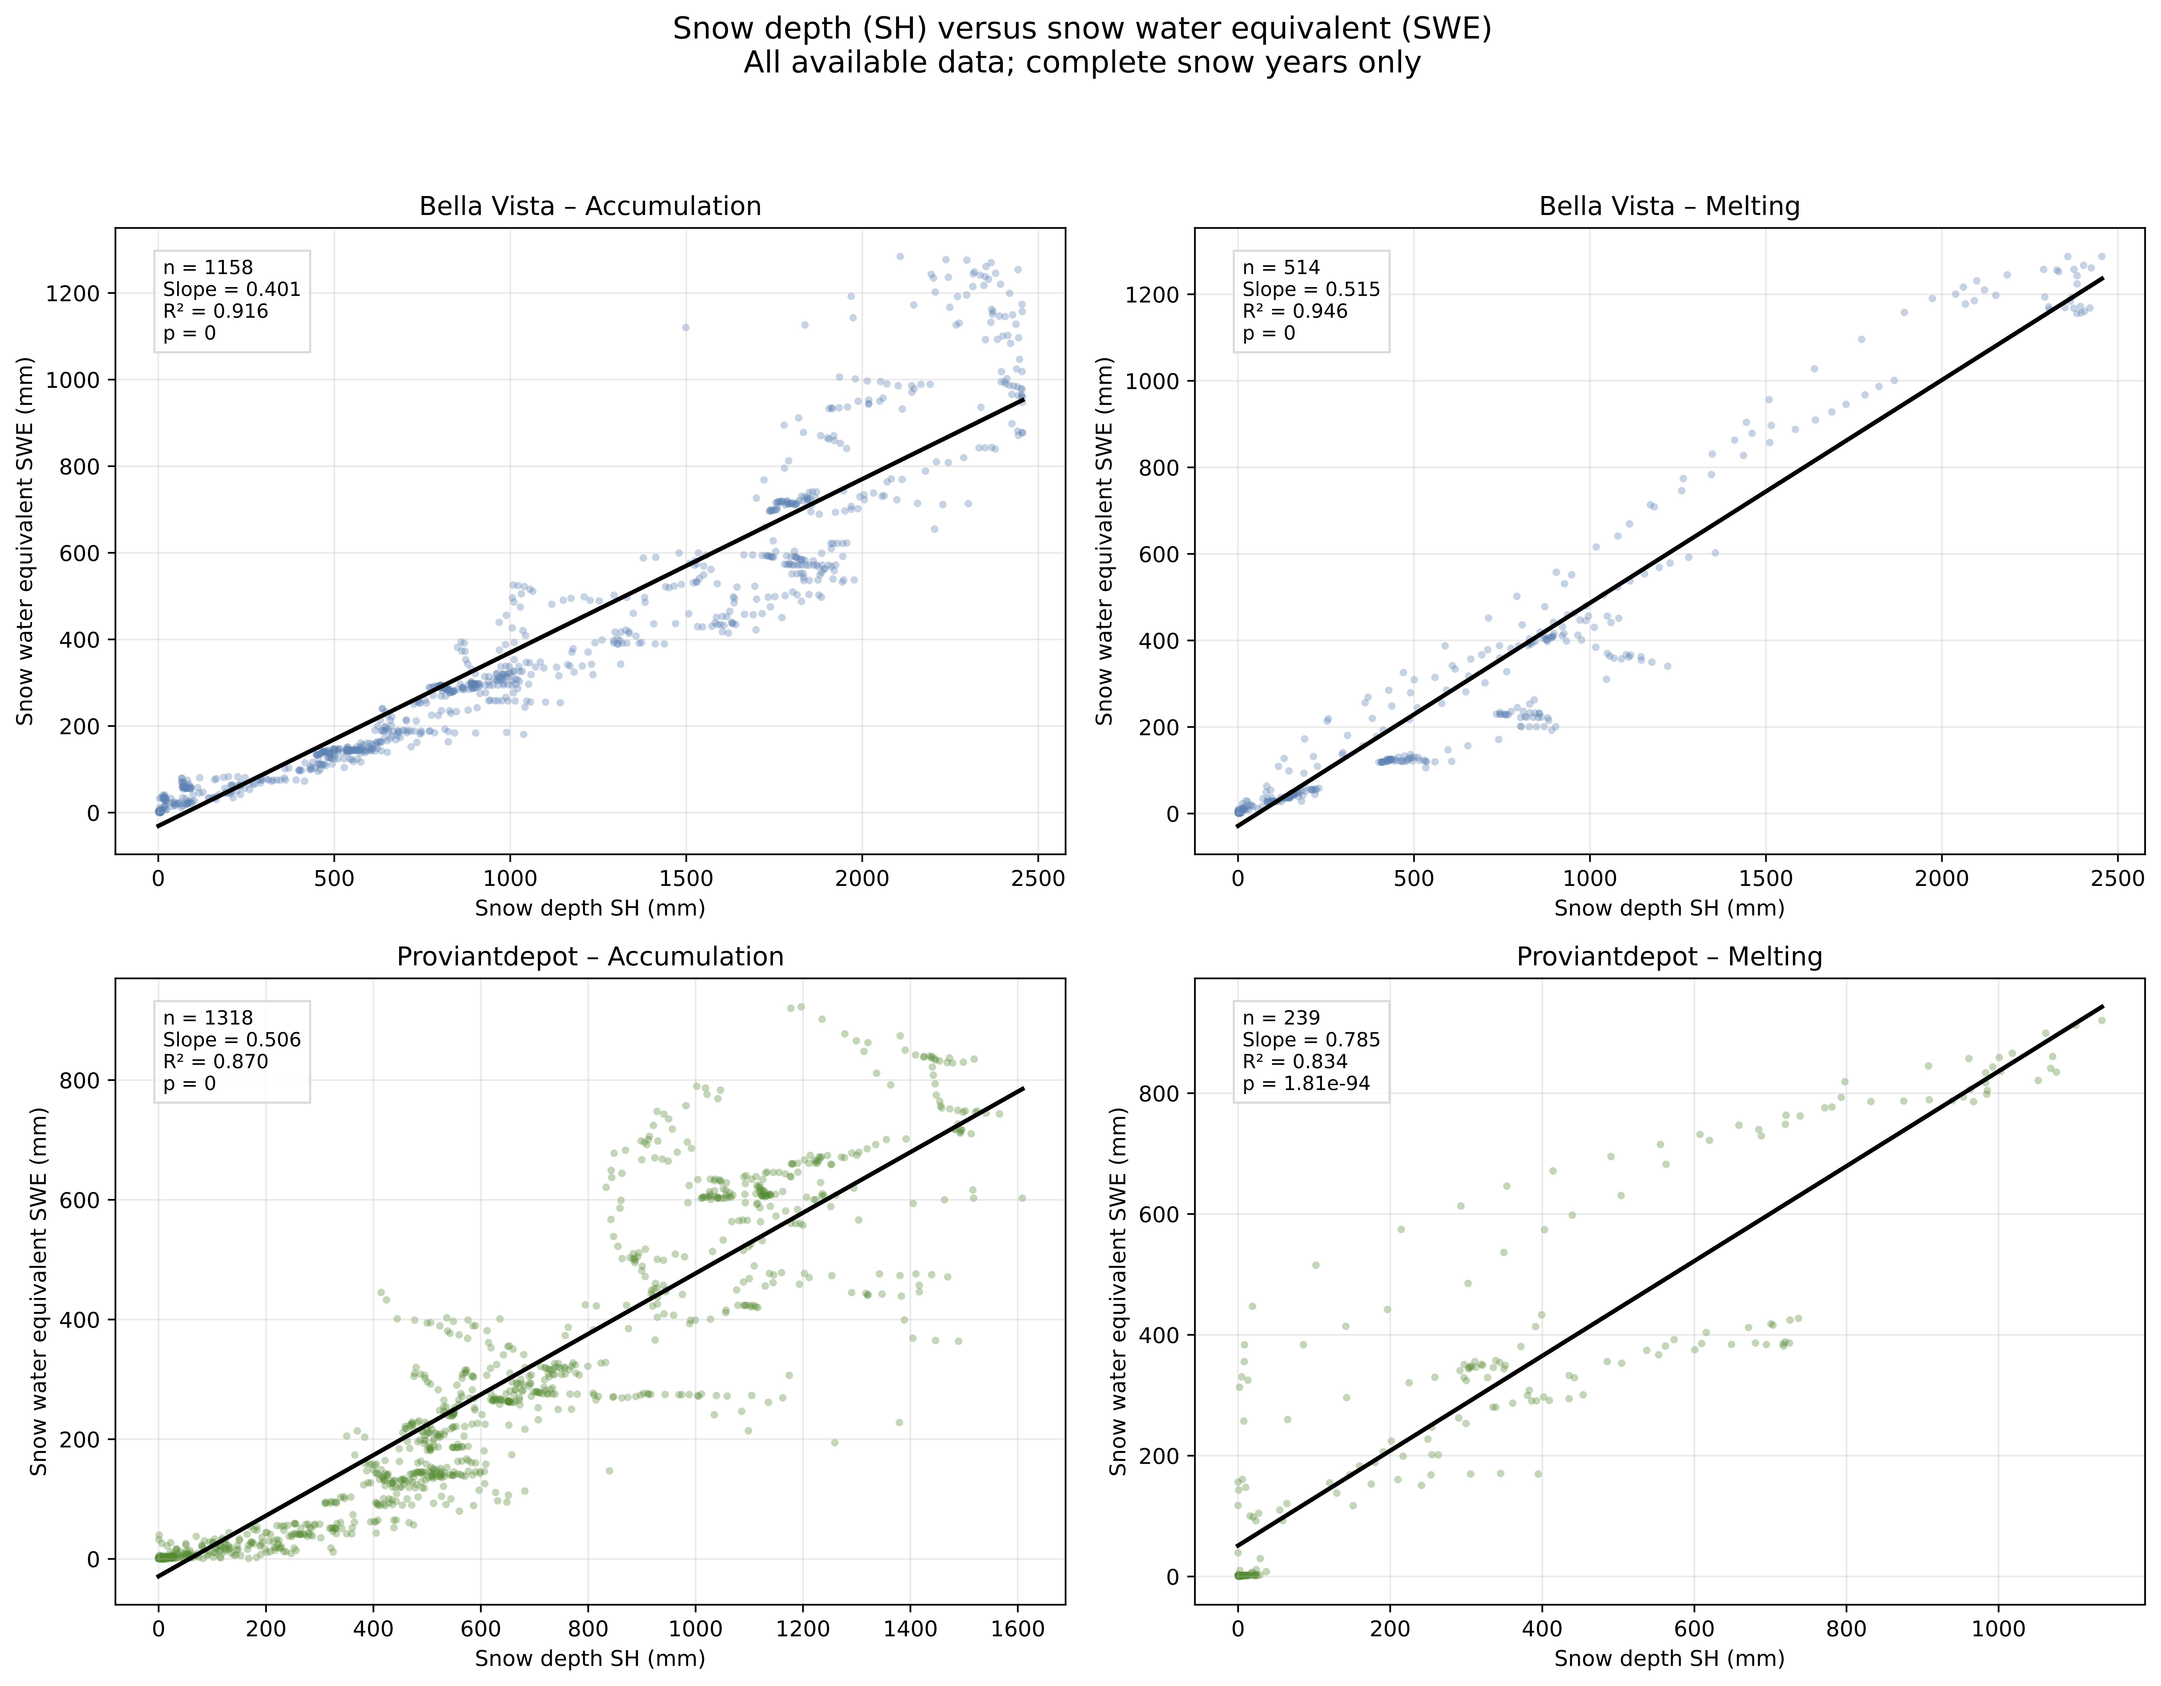
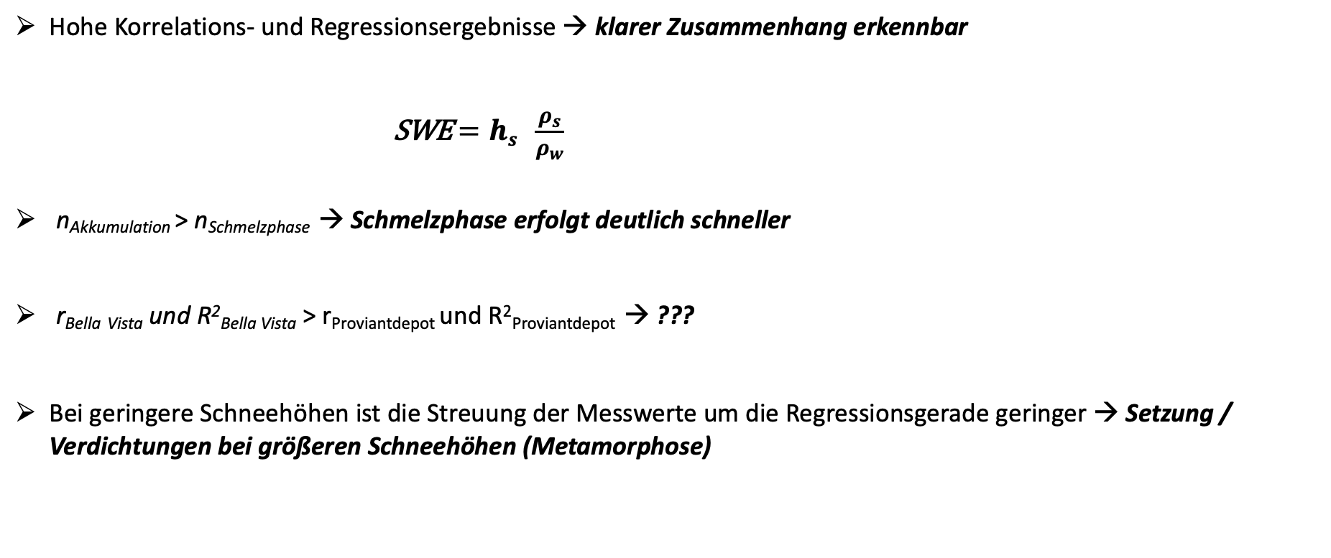
2. Statistische Analyse von SH und SWE
Hohe Korrelations- und Regressionsergebnisse → klarer Zusammenhang erkennbar
SWE $=hs \frac{ρ_{s}}{ρ_{w}}$
n_{Akkumulation} > n_{Schmelzphase} → Schmelzphase erfolgt deutlich schneller
r_{Bella} _{Vista} und R²_{Bella Vista} > r_{Proviantdepot} und R²_{Proviantdepot} → ???
Bei geringere Schneehöhen ist die Streuung der Messwerte um die Regressionsgerade geringer → Setzung / Verdichtungen bei größeren Schneehöhen (Metamorphose)

Slide 6
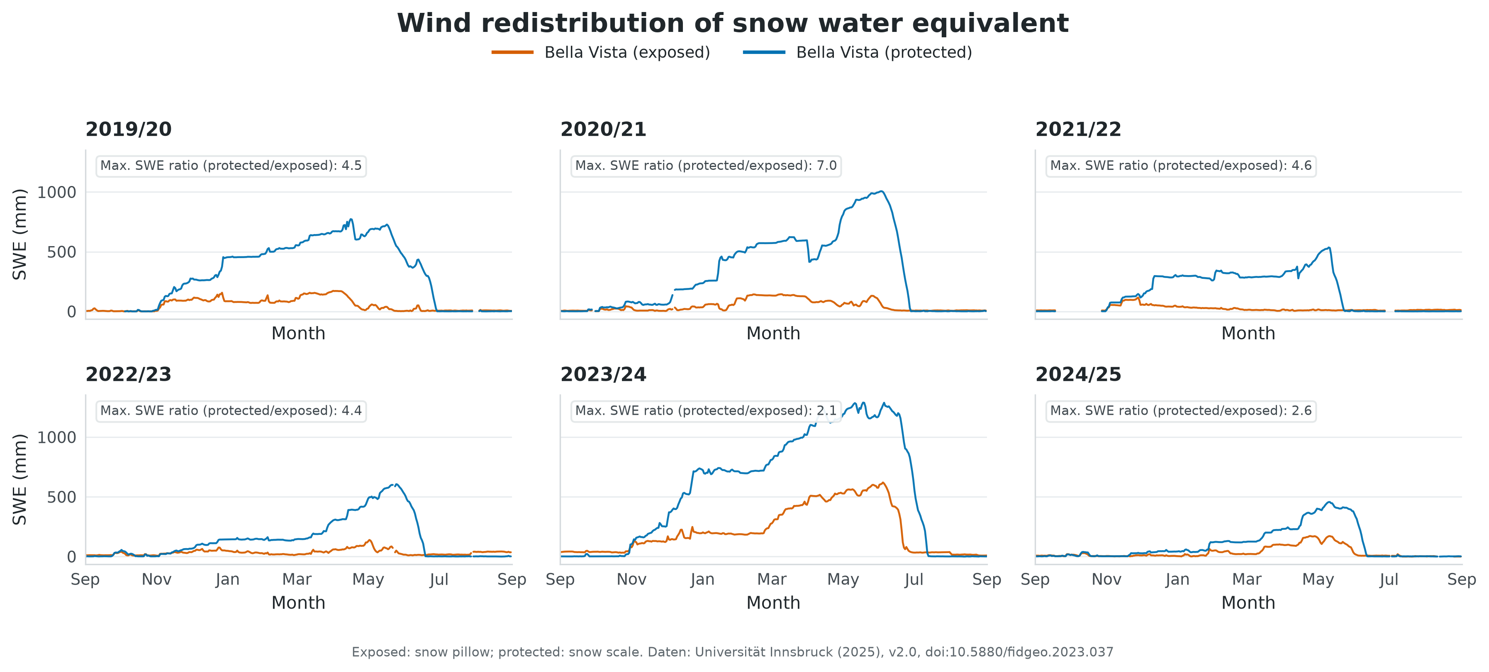
3. Vergleich der exponierten und geschützten Bella Vista Station
Abbildung 4. Jährlicher Vergleich der exponierten und geschützten Bella Vista Wetterstaion (Knapke, 2026).

Slide 7
Literaturverzeichnis
Warscher, M., Marke, T., Rottler, E., & Strasser, U. (2024). Operational and experimental snow observation systems in the upper Rofental: data from 2017 to 2023. Earth System Science Data, 16(8), 3579-3599.
Abbildungsverzeichnis
Abbildung 1. Standorte der drei automatisierten Wetterstationen Bella Vista (2805 m a.s.l.), Latschbloder (2929 m a.s.l.) und Proviantdepot (2737 m a.s.l.).
Abbildung 2. Schneehöhe der drei Stationen zwischen 2017 und 2025.
Abbildung 3. Regressionsanalyse von SWE und SH von Bella Vista und Latschbloder.
Abbildung 4. Jährlicher Vergleich der exponierten und geschützten Bella Vista Wetterstaion.
Datengrundlage
Warscher et al. (2023), GFZ Data Services. https://doi.org/10.5880/FIDGEO.2023.037

Slide 8
Appendix
Python Skripts: https://github.com/20jacobs/Snow_rofental.git

Slide 9
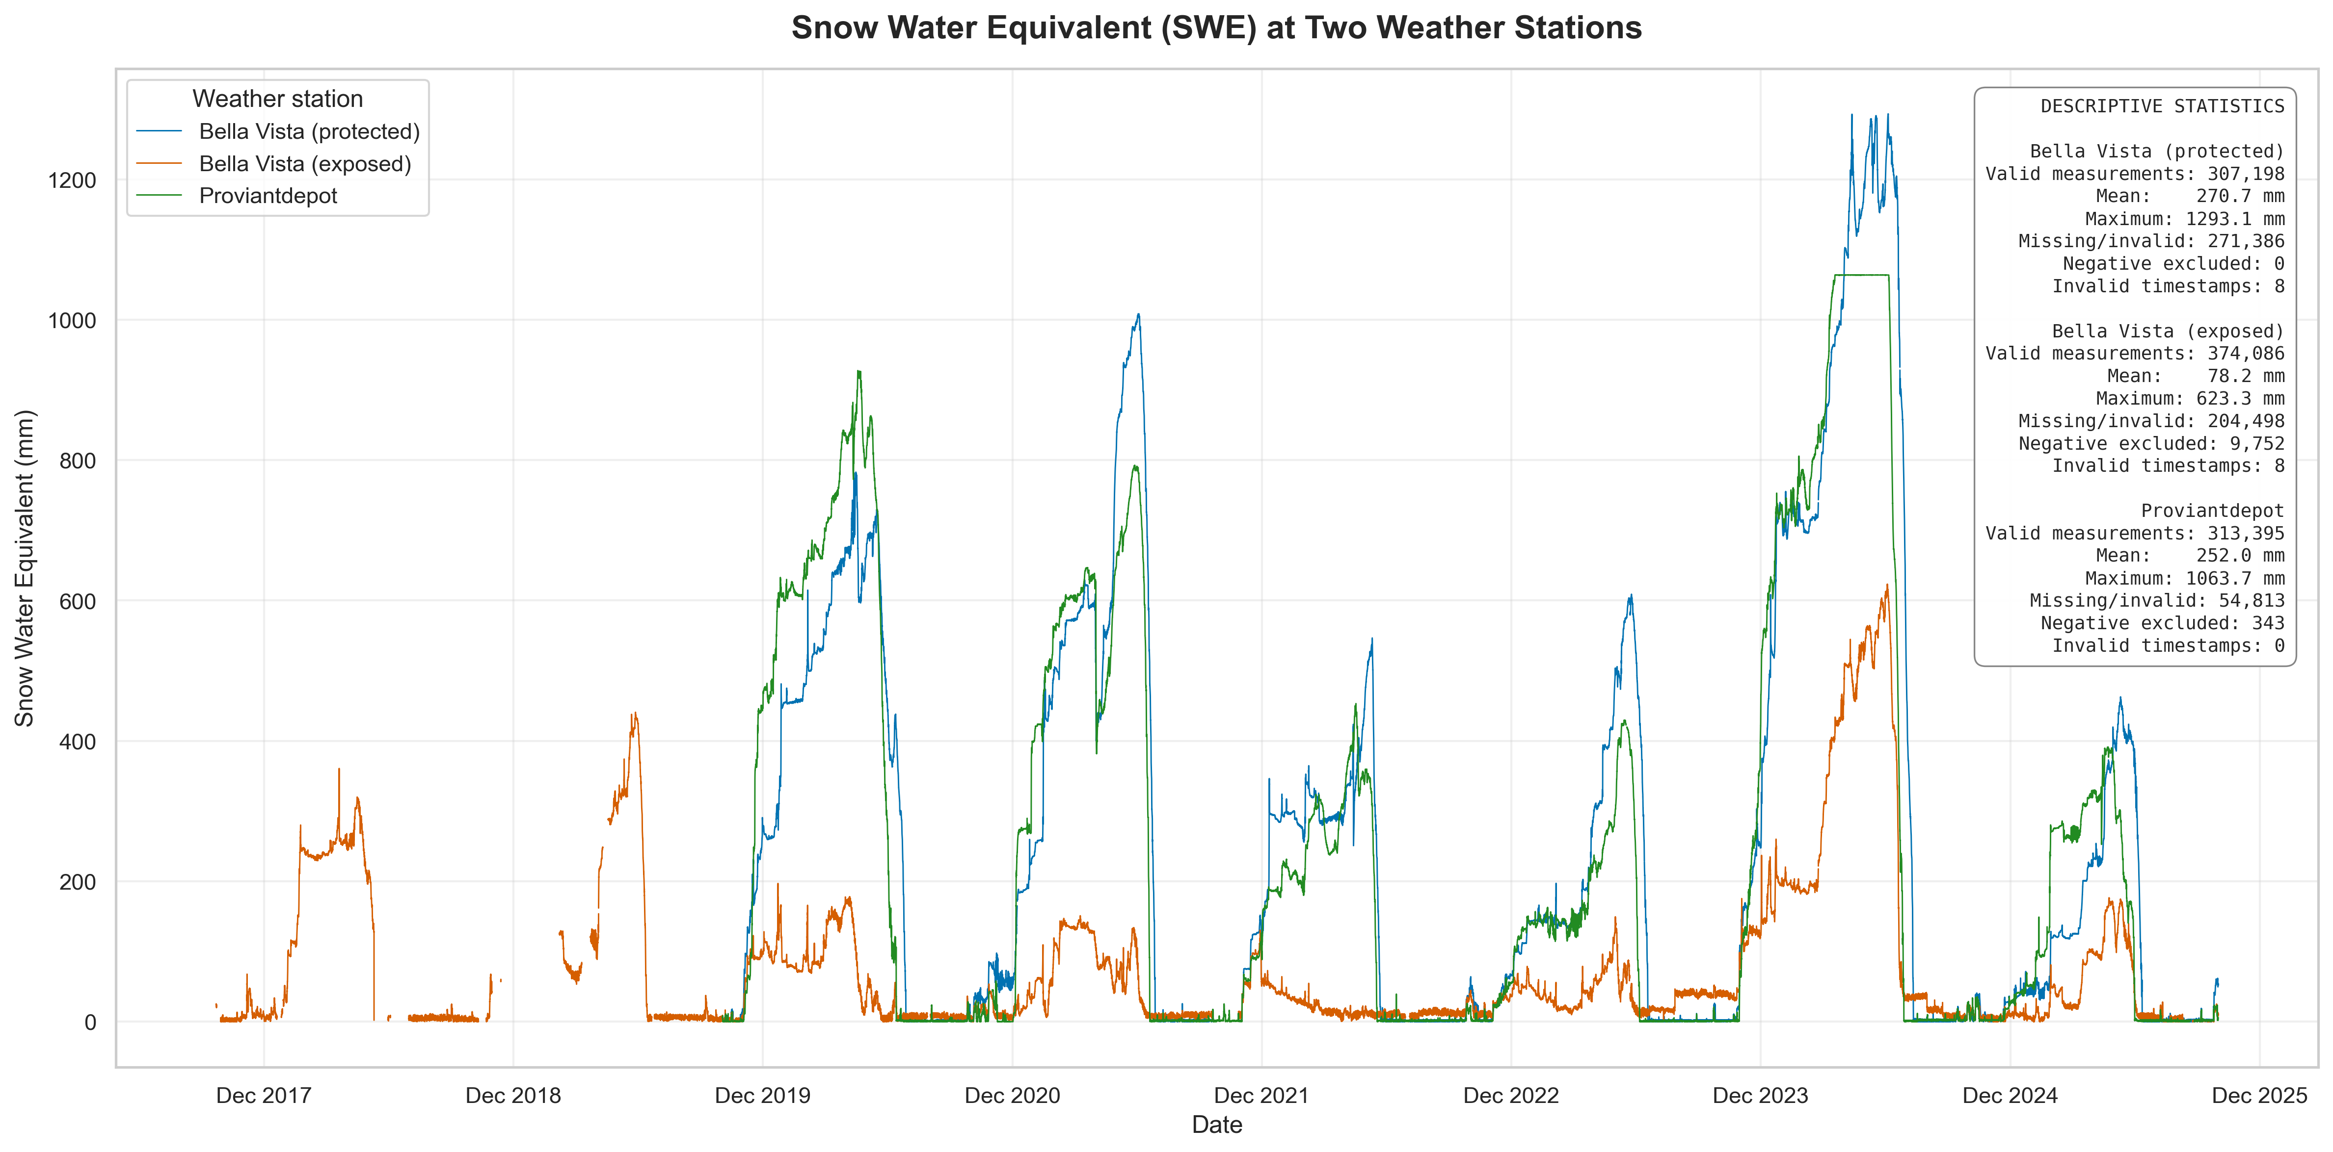
2. Zeitreihe vom SWE
Abbildung 3. SWE der Stationen Bella Vista und Proviantdepot zwischen 2019 und 2025 (Jacobsohn, 2026).

